Slide 1
資料５
平成30年度 法人業務実績について
令和元年7月30日

Slide 2
資料概要
1. 法人概要
業務概要
平成30事業年度業務実績の概要
業務実績にかかる重点項目
機能強化事業の進捗状況
施設一元化に向けた取り組み
3
8
11
18
22
25

Slide 3
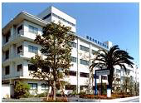
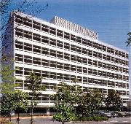

1. 法人概要
大阪健康安全基盤研究所の創設
大阪府立公衆衛生研究所（1880年 警察部衛生課）
大阪市立環境科学研究所
（1906年 市立大阪衛生試験所）
2017年4月 統合・独立行政法人化
設立目的
公衆衛生に係る調査研究、試験検査及び研修指導並びに公衆衛生情報等の収集、解析、提供等の業務を通じて、健康危機事象への積極的な対応をはじめ、行政機関等への科学的かつ技術的な支援を行い、もって住民の健康増進及び生活の安全確保に寄与することを目的とする。
キャッチフレーズ
地域とともに健康な未来へ 〜公衆衛生の向上に寄与し、人々の健康増進に貢献する〜

Slide 4
※地方衛生研究所とは
<設置の目的>
地方衛生研究所は、地域保健対策を効果的に推進し、公衆衛生の向上及び増進を図るため、都道府県又は指定都市における科学的かつ技術的中核として、関係行政部局、保健所等と緊密な連携の下に、
・調査研究
・試験検査
・研修指導
・公衆衛生情報等の収集、解析、提供
を行うことを目的とする。
地方衛生研究所設置要綱
(昭和51年9月 厚生事務次官通知)
各都道府県、政令市、
一部特別区及び中核市
全国に82機関
都道府県別
機関数

Slide 5
※保健所等との連携
病院・飲食店等
感染症・食中毒に係る検査、収去検査
検体・情報
指導・処分
保健所
[関係行政部局]
検査依頼
結果通知・情報提供
地衛研
地方衛生研究所
保健所（大阪市、堺市、東大阪市、高槻市、豊中市、枚方市、八尾市、府内11箇所）

Slide 6
1. 法人概要
施設概要
 | 森ノ宮センター | 天王寺センター
前身 | 大阪府立公衆衛生研究所 | 大阪市立環境科学研究所
所在地 | 大阪市東成区中道1－3－69 | 大阪市天王寺区東上町8－34
最寄駅 | 森ノ宮（JR、Osaka Metro） | 鶴橋（JR、Osaka Metro、近鉄）
施設概要 | 1959年（S34）竣工【築60年】 本館4階 別館6階 敷地面積：5,791㎡ 延床面積：11,571㎡ | 1974年（S49）竣工【築45年】 本館9階 別館3階 敷地面積：5,477㎡ 延床面積：9,615㎡ （大阪市立環境科学研究センターを含む）

Slide 7
1. 法人概要
役員及び組織体制
総務課 8人
総務部
管理課 14人
（25人）
庶務課 3人
（天王寺C）
（+1）
研究企画課 4人
【役員】
理事長 （1人）
副理事長 （1人）
理事 （1人）
監事 （2名）
（非常勤）
企画部
（7人）
精度管理室 3人
健康危機管理課 8人
公衆衛生部
（9人）
疫学解析研究課 1人
（+4）
細菌課 14人
微生物部
ウイルス課 17人
（47人）
微生物課 16人
（天王寺C）
（+2）
食品化学１課 20人
食品化学２課 17人
（天王寺C）
衛生化学部
役職員数 151人
（平成31年3月31日現在 監事除く）
（60人）
医薬品課 9人
（+1）
生活環境課 14人

Slide 8

2. 業務概要
総務部・企画部・公衆衛生部の主な業務
総務部
・法人の運営管理
・人事労務、庶務、法務、文書管理
・予算、経理、財産管理
企画部
・調査研究に関する企画調整
・試験検査の信頼性確保
公衆衛生部
・健康危機事象への対応
・基幹感染症情報センターの運営（感染症法に基づく業務）
・疫学解析研究

Slide 9
2. 業務概要
微生物部の主な業務
感染症分野（感染症法、予防接種法に基づく検査業務）
・各種感染症の確定診断と発生動向調査
・病原体を媒介する節足動物の調査研究
・感染症に関する疫学調査・解析・研究
・各種感染症の感受性調査
食品衛生分野（食品衛生法に基づく検査業務）
・食中毒の原因因子の検索・同定
・市販食品の安全性に関する試験・検査

Slide 10
2. 業務概要
衛生化学部の主な業務
食品衛生分野（食品衛生法に基づく検査業務）
・食品添加物、残留農薬、アレルギー物質、遺伝子組換え食品、重金属、カビ毒、汚染物等の検査・研究
・栄養成分の試験検査
医薬品分野（薬機法に基づく検査業務）
・医薬品等の品質確保及び健康被害防止に関する検査・研究
・危険ドラッグに関する試験・研究
生活環境分野（水道法に基づく検査業務）
・水道水等の微量有害物質の検査・研究
・環境中の放射能調査
・環境微生物の検査、研究

Slide 11
3. 平成30事業年度業務実績の概要
大項目番号：1
第１ 住民に対して提供するサービスその他の業務の質の向上に関する目標を達成するためとるべき措置
１．行政及び住民に対して果たすべき役割の維持と強化
(3) 試験検査機能の充実
・迅速かつ正確な検査の実施
行政からの依頼検査の実施：分析法開発による、迅速化及び検査項目の拡充
統一化プランの作成：一部の検査業務の集約及び標準作業書の統一
機器の更新計画の策定：一元化施設の基本設計
検査業務の進捗管理：標準処理期間の設定
・信頼性確保・保証業務の実施：
食品衛生検査業務： 内部監査（理化学：機械・器具の管理、微生物：試薬等の管理）
内部精度管理記録の確認
→指摘事項等のデータベース化
感染症検査業務： 内部監査（検査実施手順）
内部精度管理記録の確認
→内部精度管理手法の統一に向けての課題抽出
外部精度管理調査： 理化学分野13件、微生物分野15件に参加
→信頼性確保業務の客観性を担保

Slide 12
3. 平成30事業年度業務実績の概要
大項目番号：2
第１ 住民に対して提供するサービスその他の業務の質の向上に関する目標を達成するためとるべき措置
１．行政及び住民に対して果たすべき役割の維持と強化
(4) 調査研究機能の充実
・施設一元化へ向けて、両センターにまたがる調査研究課題を集約
・重点研究課題の選定（2題）、推進：薬剤耐性菌・健康危機原因物質スクリーニング
・調査研究の審査方法：PDCAサイクルの観点から見直しを実施
・外部有識者による調査研究評価：総合評価は平均3.69（5段階評価）
・外部資金へ応募奨励：文科科研費の採択件数及び獲得金額が大幅増
・学術分野、産業界等連携：受託研究（14件）、共同研究（13件）の実施
重点
研究の論文発表・著書等による成果発表数及び外部資金への応募状況
数値目標
 | 単年度 | 5か年
成果発表 | 76件以上 | 380件以上
外部資金応募 | 40件以上 | 200件以上
 | H29 | H30 | 合計
成果発表 | 102件 | 79件 | 181件
外部資金応募 | 72件 | 67件 | 139件

Slide 13
3. 平成30事業年度業務実績の概要
大項目番号：3
第１ 住民に対して提供するサービスその他の業務の質の向上に関する目標を達成するためとるべき措置
１．行政及び住民に対して果たすべき役割の維持と強化
(5) 感染症情報の収集・解析・提供業務の充実
(6) 研修指導体制の強化
・府市への助言・情報発信
府内保健所での各種感染症対策会議等への参加、検査データに基づく助言
麻しん患者急増時における発生状況の分析、リスク評価の発表
・報道機関に対する連絡会の実施（毎月）：流行期の感染症等の解説
テレビや新聞を通じた情報発信の大幅増加
・試験検査、研究業務等の感染症情報等の知見を定期的に掲載
ホームページのアクセス数の増加
重点
重点
重点
府内関係職員を対象とした技術研修回数及び国内外関係者の研修・見学者数
数値目標
 | 単年度 | 5か年
技術研修 | 12回以上 | 60回以上
研修・見学 | 200人以上 | 1000人以上
 | H29 | H30 | 合計
技術研修 | 27回 | 34回 | 61回
研修・見学 | 350人 | 280人 | 630人

Slide 14
3. 平成30事業年度業務実績の概要
大項目番号： 4
第１ 住民に対して提供するサービスその他の業務の質の向上に関する目標を達成するためとるべき措置
２．地方衛生研究所の広域連携における役割
・地方衛生研究所全国協議会及び近畿支部での活動
衛生微生物協議会、全国衛生化学技術協議会、全国薬事指導協議会
近畿支部（理化学、細菌、ウイルス、疫学、自然毒）
→技術レベル向上、他の地衛研との連携（協力依頼等）
・府内保健所等（中核市）の依頼検査：1262件実施
・大阪市立環境科学研究センターと共同研究
衛生と環境の両分野にまたがる課題について実施

Slide 15
3. 平成30事業年度業務実績の概要
大項目番号： 4
第１ 住民に対して提供するサービスその他の業務の質の向上に関する目標を達成するためとるべき措置
１．行政及び住民に対して果たすべき役割の維持と強化
(1) 健康危機事象発生時等における研究所の果たすべき役割
(2) 平常時における健康危機事象発生時への備え
３．特に拡充すべき機能と新たな事業展開
重点
・公衆衛生部の設置：健康危機管理課を中心とした機能強化推進事業の推進
疫学解析研究への取り組み：事業実施体制を整備
・疫学調査の専門人材育成
  実地疫学研修（国立感染症研究所）に研究員を派遣（2年間）
・府内麻しん患者急増時における支援活動：国立感染症研究所と共に実施
対象：麻しん発生地域の保健所や医療機関
・リスク評価の発表：対応能力を向上、府市への助言
・健康危機管理に関するセミナーの実施
対象：行政担当部局職員、府内保健所等の職員、医療機関
・大阪大学との連携：公衆衛生分野の人材育成
専門医研修プログラム（連携施設）、講義（連携大学院）
・大学等への非常勤講師の派遣 （国公立大学、私立大学等）
重点
重点
重点

Slide 16
3. 平成30事業年度業務実績の概要
大項目番号： 5
第２ 業務運営の改善及び効率化に関する目標を達成するためとるべき措置
１ 業務運営の改善
２ 職員の能力向上に向けた取組
・大阪健康安全基盤研究所運営基本方針の策定
・外部有識者の活用：各分野（組織マネジメント、研究、法律等）の専門家
・人材の確保
採用試験の実施、10名の採用を決定
非常勤職員の雇用：欠員に対する迅速な人員配置
・研修制度の確立
合同研修の実施：大阪府立環境農林水産総合研究所・大阪産業技術研究所
若手研究員の人材育成のための技術研修等の受講： 外部機関（12件）
・職員表彰の実施： 優秀職員表彰、功績職員表彰

Slide 17
3. 平成30事業年度業務実績の概要
大項目番号： 6
第３ 財務内容の改善に関する目標を達成するためにとるべき措置
第９ その他業務運営に関する重要事項の目標を達成するためとるべき措置
第10 地方独立行政法人大阪健康安全基盤研究所の業務運営並びに財務及び会計に関する大阪府市規約第４条で定める事項
１ 施設及び設備機器の活用及び整備
・評価委員会指摘事項を受けての業務改善（決算業務）
会計業務の知識理解徹底
月毎の残高突合（通帳及び帳簿）、執行状況の報告
財務諸表提出までのスケジュール作成
・職場環境の形成：安全衛生委員会による各種活動、産業医巡視、研修など
・環境方針に基づく数値目標の設定：環境への負荷低減
電気・ガス・水道使用量、コピー用紙使用枚数、二酸化炭素排出量
・情報公開の推進：ホームページに掲載
財務諸表、建設事業評価、事業年報 等
・「地方独立行政法人大阪健康安全基盤研究所等整備事業基本設計」の実施
「地方独立行政法人大阪健康安全基盤研究所等整備事業基本計画」
を踏まえた各種設計条件を整理
・「旧大阪府立成人病センター駐車場棟他３棟撤去工事実施設計」の実施

Slide 18
4. 業務実績にかかる重点項目
●競争的外部資金の確保 【大項目番号：2（小項目番号：4）】
○競争的外部資金確保への積極的な取り組み
文科科研費説明会の開催（2回）
研究活動スタート支援・国際共同研究強化（B）への応募奨励
応募支援（募集情報の周知、申請書類作成支援、事前アドバイスの活用）
数値目標（40件以上）を上回る67件を達成
文科科研費 平成30年度新規採択率 7位
文科科研費の実施課題数増加に伴い、
間接経費収入が増加
新規応募50件以上の機関対象
（該当304機関）
地衛研では唯一ランクイン

Slide 19
4. 業務実績にかかる重点項目
●競争的外部資金の確保 【大項目番号：2（小項目番号：4）】
【研究者が所属する研究機関別 採択件数・配分額一覧（平成30年度）】
機 関 名 |  | 新規＋継続 |  |  |  |  |  |  | 備考
 |  | 採択件数 （件） | 配分額 （千円） | 間接経費 （千円） | 合計 （千円） | 基盤研究の件数（件）
 |  |  |  |  |  | 基盤 研究A | 基盤 研究B | 基盤 研究C | 新規応募 件数(件) | 新規採択 件数(件) | 新規採択 率(%)
* 地 方 衛 生 研 究 所 | （地独）大阪健康安全基盤研究所 | 35 | 48,900 | 14,670 | 63,570 | 0 | 1 | 14 | 57 | 23 | 40.4%
 |  |  |  |  |  |  |  |  | (H29) 38 | 8 | 21.1%
 | 群馬県衛生環境研究所 | 5 | 5,600 | 1,680 | 7,280 | 0 | 0 | 4 | 5 | 1 | 20.0%
 | 愛知県衛生研究所 | 1 | 1,800 | 540 | 2,340 | 0 | 0 | 1 | 5 | 1 | 20.0%
 | 北海道立衛生研究所 | 2 | 2,500 | 750 | 3,250 | 0 | 0 | 1 | 4 | 0 | 0.0%
 | 富山県衛生研究所 | 2 | 1,900 | 570 | 2,470 | 0 | 0 | 1 | 2 | 0 | 0.0%
 | 静岡県環境衛生科学研究所 | 2 | 1,800 | 540 | 2,340 | 0 | 0 | 2 | 1 | 0 | 0.0%
 | 福岡県保健環境研究所 | 2 | 1,500 | 450 | 1,950 | 0 | 0 | 0 | 5 | 0 | 0.0%
 | 千葉県衛生研究所 | 1 | 1.200 | 360 | 1,560 | 0 | 0 | 1 | 2 | 0 | 0.0%
国立 研究所 | 国立医薬品食品衛生研究所 | 47 | 104,900 | 31,470 | 136,370 | 0 | 5 | 26 | 57 | 19 | 33.3%
 | 国立感染症研究所 | 135 | 220,100 | 66,030 | 286,130 | 0 | 14 | 79 | 188 | 49 | 26.1%
府内 研究所 | （地独）大阪産業技術研究所 | 47 | 60,100 | 18,030 | 78,130 | 0 | 0 | 33 | 48 | 22 | 45.8%
 | （地独）大阪府立環境農林水産総合研究所 | 2 | 2,400 | 720 | 3,120 | 0 | 0 | 1 | 13 | 1 | 7.7%
 | 大阪市立環境科学センター | 2 | 1,700 | 510 | 2,210 | 0 | 0 | 1 | 3 | 0 | 0.0%
* 地方衛生研究所：全国で82機関設置

Slide 20
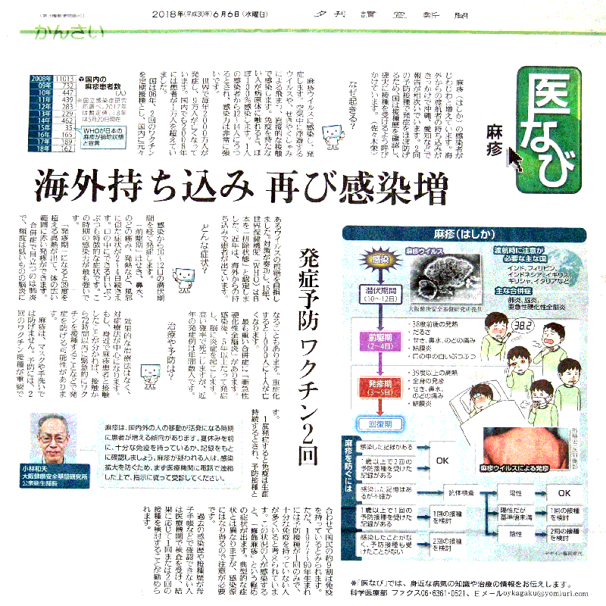

4. 業務実績にかかる重点項目
●感染症情報の収集・解析・提供業務の充実
【大項目番号：3（小項目番号：5）】
○積極的な広報活動の実施
報道機関対応（問い合わせ・情報提供）を一元化
報道機関連絡会（1回/月）にて情報提供・解説
メディア対応数及び放映・掲載数の大幅増加
○ホームページでの情報発信
試験検査、研究業務、感染症情報等の知見を定期的に掲載
流行状況を反映したトピックスの発信（大阪府感染症情報センター）
ホームページへのアクセス数の増加
○行政への助言
大阪府内で発生した麻しんについて、大阪府麻しん情報共有会議に参加
検査所見及び疫学情報に関する詳細データの取りまとめ
感染リスク及び対策について発表

Slide 21
4. 業務実績にかかる重点項目
●健康危機事象発生時における研究所の果たすべき役割
【大項目番号：4（小項目番号：8）】
○公衆衛生部の設置
企画部から健康危機管理課、疫学解析研究課を公衆衛生部に移管
○疫学調査の専門人材育成
国立感染症研究所の実地疫学研修に研究員を派遣（2年間）
○府内麻しん患者急増への対応
【機能強化を推進し、リスク評価を発表】
大安研
健康危機管理課
大阪府
感染症情報センター
感染症研究所
感染症疫学センター
・府内感受性者の状況
・府内への麻しんウイルス流入の機会
・麻しんウイルスに対する曝露機会

Slide 22
5. 機能強化事業の進捗状況
１ 健康危機管理部門疫学チームの設置
広く最新の公衆衛生・健康危機管理情報を収集、評価
健康危機事象発生時に保健所等による実地疫学調査を支援
公衆衛生部の設置 【大項目番号：4（小項目番号：8）】
企画部から健康危機管理課、疫学解析研究課を公衆衛生部に移管
報道機関対応（問い合わせ・情報提供）を健康危機管理課に一元化
国立感染症研究所の実地研修に職員を派遣（2年）
府内麻しん患者急増に対応したリスク評価の発表
２ 疫学解析研究部門の設置
疾病の流行に影響を与えている多様な要因を解析し、対応策を探索
試行研究等を実施し、成果を行政に助言
疫学解析研究への取り組み 【大項目番号：4（小項目番号：9）】
事業実施体制を整備
発生動向が注目されるRSウイルス等の感染症の疫学解析に着手

Slide 23
5. 機能強化事業の進捗状況
３ 試験検査の信頼性確保部門の設置
内部監査等により、試験検査の作業手順を確認し、指摘・指導
精度管理室による信頼性確保・保証業務の実施
【大項目番号：1（小項目番号：2）】
食品衛生検査業務： 内部監査の実施、内部精度管理結果の点検 →指摘事項及び改善措置のデータベース化
感染症検査業務： 内部監査の実施、内部精度管理結果の点検 →内部精度管理手法の統一に向けての課題抽出
外部精度管理調査： 理化学分野13件、微生物分野15件に参加
→信頼性確保業務の客観性を担保
４ 府内中核市に対する支援体制の構築
職員向け技術研修の実施、対応困難となる高度な試験検査の受入
府内中核市に対する支援体制の構築 【大項目番号：4（小項目番号：7）】 技術研修の実施（細菌検査、食品添加物、危険ドラッグ等）
依頼検査の実施（食品、食中毒、感染症、家庭用品等：1262件）
八尾市との協定書締結（健康危機事象発生時における連携体制の確保）

Slide 24
5. 機能強化事業の進捗状況
５ 学術分野・産業界への支援・連携体制の確立
地方衛生研究所の強みを生かした連携の深化、相談機能の強化
学術分野・産業界への支援・連携体制の確立
【大項目番号：2（小項目番号：4）】
【大項目番号：4（小項目番号：10）】
受託研究（企業、国（内閣府・厚生労働省）、自治体）：14件
共同研究（企業、内閣府、自治体、大学等）：13件
大阪大学大学院社会医学系専門医研修プログラム（連携施設）
公衆衛生医師の確保・資質向上：専攻医2名の受入
非常勤講師の派遣（国公立大学、私立大学等）

Slide 25
6. 施設一元化に向けた取り組み
１ 業務統一化プランの作成 【大項目番号：1（小項目番号：1）】
両センター実施検査業務の一部を集約（片寄）し、標準作業書を統一
センター間での情報交換会議の定期開催（食品化学分野・微生物分野）
センター間での機器共同利用の推進
２ 研究課題の集約 【大項目番号：2（小項目番号：3）】
両センターにまたがる調査研究課題を集約
３ 新研究所施設の整備予定スケジュール（予定）
 | 平成29年度 |  |  |  | 平成30年度 |  |  |  | 令和元年度 |  |  |  | 令和２年度 |  |  |  | 令和３年度 |  |  |  | 令和４年度
一元化施設
基本計画
基本設計
実施設計
建設工事
【移転】
供用開始（予定）

Slide 26
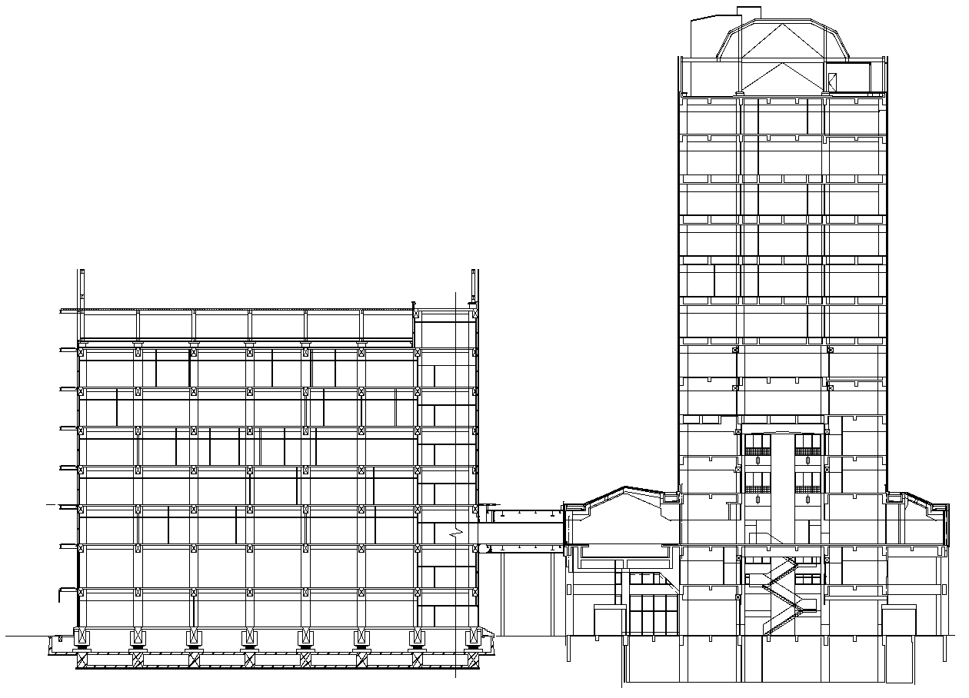

6. 施設一元化に向けた取り組み
４ 一元化施設の整備
◆ 整備主体：(地独)大阪健康安全基盤研究所 ＜府市が施設整備費を補助＞
既存棟
地上13階
地下1階建
◆ 施設配置イメージ ◆ 施設断面イメージ
【敷地面積：約6,500㎡】
N
車両出入口
増築棟（地上８階建）
中央大通り
増築棟
地上8階建

Slide 27
統合・独法化のメリット＜自主性・機動性＞を
活かした新たな展開状況
報道機関との連絡会開催
平成30年９月より毎月１回（第３木曜日）、報道機関の科学医療部署を対象とした大安研主催の「大安研・報道機関連絡会」を開催し、公衆衛生に関する情報発信と意見交換を実施 大阪府の感染症情報及びトピックスの提供
麻しんウイルスの遺伝子情報の共有
平成31年当初の麻しん（はしか）流行時に、直営時代には共有されなかった府・市それぞれの検査におけるウイルスの遺伝子情報を両センターで共有した結果、疫学情報との関連づけにより、感染源・感染経路の推定や感染拡大の抑制など、広域での確実かつ適切な対応につながる詳細な調査・検査結果等を行政に還元
府内保健所との関係づくり
平成30年６月の大阪北部地震に際し、被害地域の４保健所（高槻市、枚方市、茨木、吹田）に直接支援・協力の申し出を行うとともに、情報交換のために後日保健所を訪問
G20大阪サミットにかかる検査の一元的実施
平成31年４月以降、６月のG20大阪サミットにかかる府・市からの依頼検査を、両センターで一元的に実施
専門家を対象とした講演
令和元年７月に、東成医師会が開催する医師を対象とした研修において感染症に関する講演を実施
研究と臨床の専門家による公開セミナー（予定）
令和元年11月に、（地独）大阪市立総合医療センターの医師も交えて、研究と臨床の専門家による府民・市民を対象とした公開セミナーを初めて実施予定
9月 | 風しん | 10月 | ・ＲＳウイルス ・キノコ中毒 | 11月 | インフルエンザ | 12月 | 感染性胃腸炎
1月 | 2018年における 大阪府の感染症について | 2月 | 感染症情報のみ | 4月 | レジオネラ症 | 5月 | 百日咳

